Slide 1
স্বাগত

Slide 2
শিক্ষক পরিচিতি
মোঃ মতিউর রহমান
বি এ (সম্মান), এম এ, ঢা বি।
প্রভাষক (ইসলামের ইতিহাস ও সংস্কৃতি)
বি এ এফ শাহীন কলেজ পাহাড়কাঞ্চনপুর
মোবাইল: 01793-534755

Slide 3
ক্লাস পরিচিতি
বিষয়: ইসলামের ইতিহাস ও সংস্কৃতি
পত্র: প্রথম, অধ্যায়: প্রথম
শ্রেণি: একাদশ
শাখা: সঞ্চিতা
বিভাগ: মানবিক
মোট শিক্ষার্থী: 40 জন
সময়: 40 মিনিট
তাং: ২২ মার্চ’২১

Slide 4
আজকের আলোচ্য পাঠ
সভ্যতায় রোমানদের অবদান

Slide 5
শিখনফল:
এই পাঠ শেষে শিক্ষার্থীরা-
1. রোমানদের ধর্ম সম্পর্কে ব্যাখ্যা করতে পরেবে।
2. রোমানদের দর্শন, সাহিত্য, স্থাপত্য ও ভাস্কর্য, বিজ্ঞান, ক্ষুদ্রশিল্প সম্পর্কে ব্যাখ্যা করতে পারবে।
৩. রোমানদের আইনে অবদান সম্পর্কে বর্ণনা করতে পারবে।

Slide 6
রোমান সভ্যতা:
ইতালির রোম শহরকে কেন্দ্র করে এ সভ্যতা গড়ে ওঠে
রোমিউলাস ও রোমাসের নেতৃত্বে 753 খ্রি. পূ. রোমান সভ্যতার যাত্রা শুর
রোমিউলাসের নামানুসারে রোম নগরীর নামকরণ হয়েছে
476 খ্রি. রোমান সভ্যতার পতন ঘটে

Slide 7
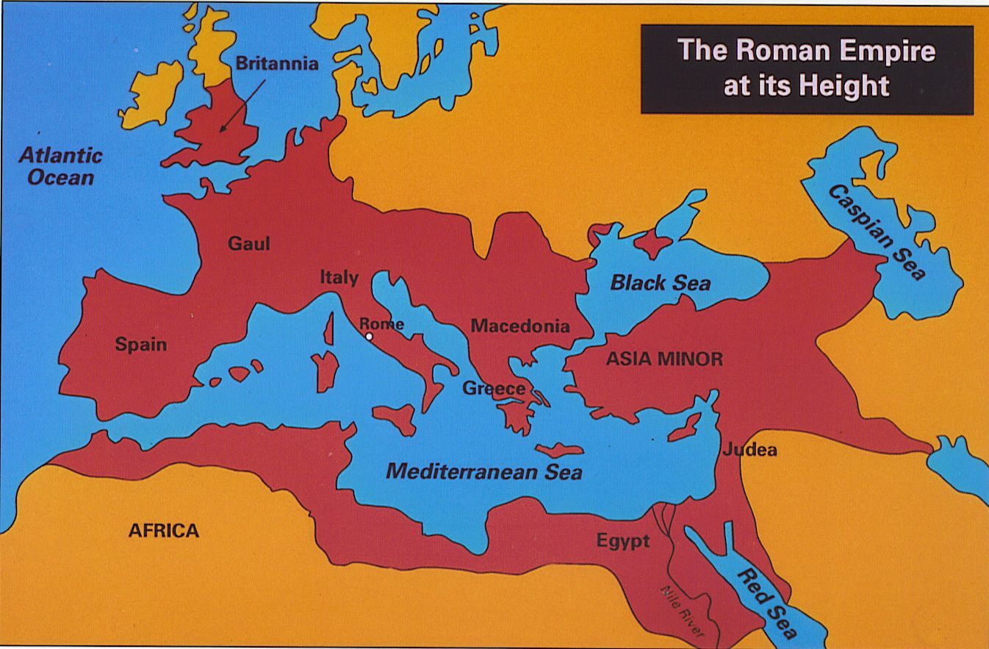
ভৌগোলিক অবস্থান:

Slide 8
ধর্ম:
গ্রিকদের প্রভাব ছিল সক্রিয়
জুপিটার- আকাশ দেবতা
মিনার্ভা- রোমের দেবী
ভেনাস- প্রেমের দেবী
নেপচুন- সাগর দেবতা
অগাস্টাস সিজারের সময় সম্রাটকে ঈশ্বররূপে পূজা করার রীতি চালু হয়
সম্রাট কনস্টান্টাইন খ্রিষ্টধর্মকে রাষ্ট্রধর্মের মর্যাদা দেন

Slide 9
দর্শন:
গ্রিক দর্শনের ওপর ভিত্তি করে রোমান দর্শন আত্মপ্রকাশ করে
দার্শনিক লুক্রেটিয়াস ভোগবাদের প্রবক্তা
স্টোয়িকবাদ হলো রোমের জনপ্রিয় দার্শনিক মতবাদ
স্টোয়িকবাদ মূলকথা হলো- সুশৃঙ্খল ও শান্তিপূর্ণ সমাজ প্রতিষ্ঠা এবং সত্যবাদী হওয়ার মধ্যে দিয়েই সুখলাভ করা যায়
স্টোয়িকবাদের উন্নয়নে সিনেক, দাস ‘এপিকটেটাস’ ও সম্রাট ‘মার্কাস অরলিয়াস’ গুরুত্বপূর্ণ ভূমিকা পালন করেন

Slide 10
সাহিত্য:
সম্রাট অগাস্টাস সিজারের সময় থেকে সাহিদ্যের ব্যাপক উন্নতি লক্ষ করা যায়
বিখ্যাত কবি হলেন- হোরাস, ভার্জিল, অভিদ ও লিভি
বিখ্যাত বক্তা সিসেরো গদ্যসাহিত্য রচনায় পারদর্শী ছিলেন
ব্যঙ্গ কবিতা লিখতেন- জ্যুভেনাল
প্যাট্রোনিয়াস ও এপুলিয়াস ছিলেন বিখ্যাত ঔপন্যাসিক

Slide 11
স্থাপত্য ও ভাস্কর্য:
স্থাপত্য নির্মাণে ইট, কনক্রিট, পাথর ব্যবহার হতো
মার্বেল পাথর দিয়ে ইমারত ঢেকে দেওয়া হতো
বালিসিয়াম বা স্টেডিয়াম নির্মাণ করত
সম্রাট হার্ডিয়ানের তৈরি ধর্মমন্দির পেনথিয়ন বিখ্যাত স্থাপনা
‘কলোসিয়াম’ নামক রোমে পৃথিবীর সবচেয়ে বড়ো স্থাপনা তৈরি হয়েছিল। এই নাট্যশালায় প্রায় 50000 দর্শক একত্রে বসতে পারত

Slide 12
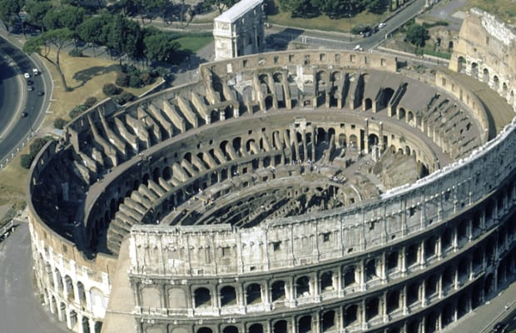
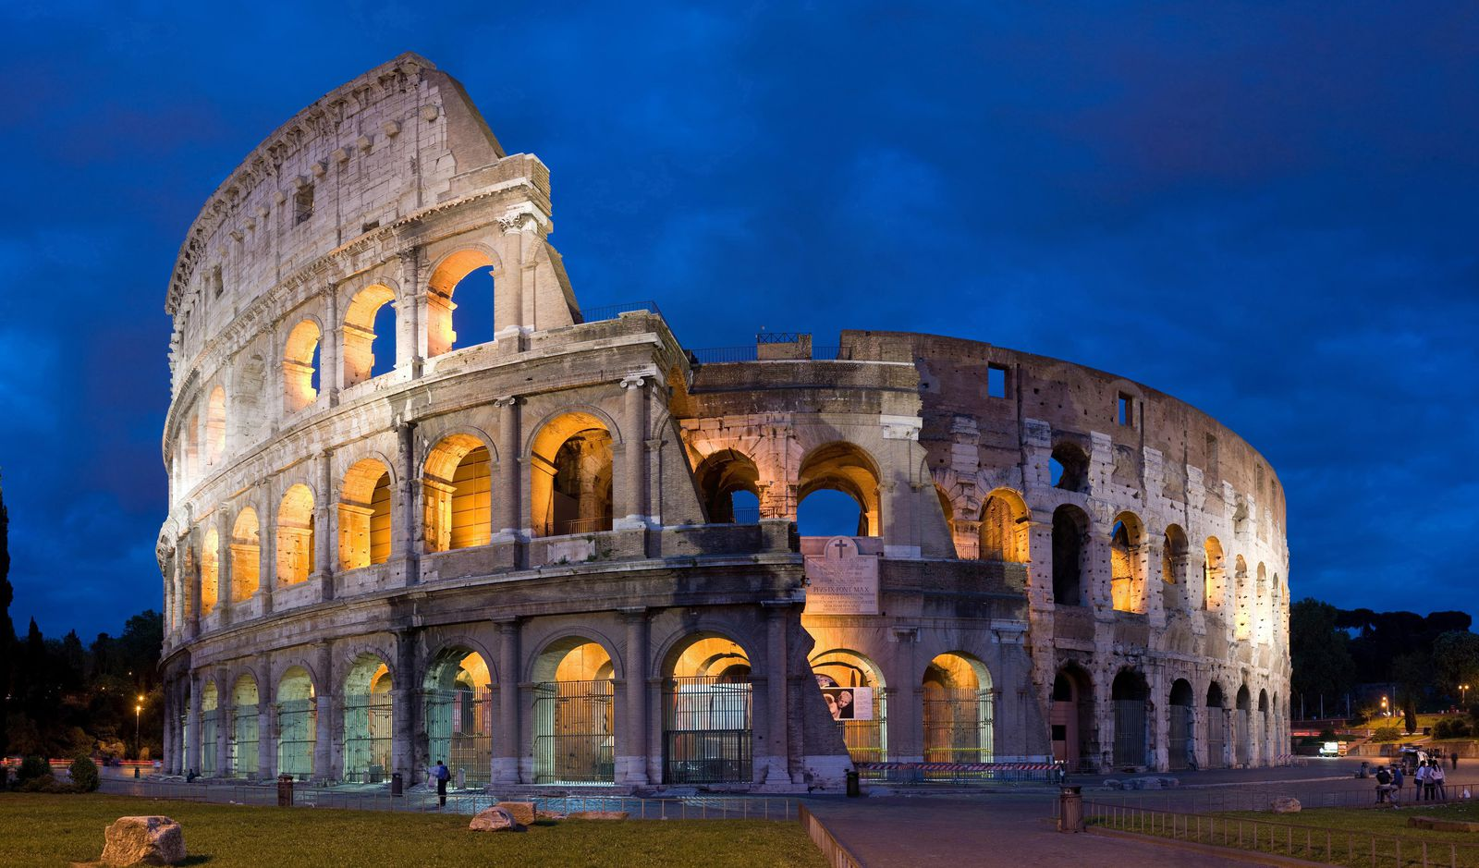
চিত্র: কলোসিয়াম

Slide 13
বিজ্ঞান:
‘বড়ো প্লিনি’ বিজ্ঞান বিষয়ক বিশ্বকোষ লিখেছেন
বিজ্ঞানী সেলসাস চিকিৎসা বিজ্ঞানে গুরুত্বপূর্ণ গ্র্রন্থ লিখেছেন
চিকিৎসা বিজ্ঞানী গ্যালেন এবং বিজ্ঞানী সোরানাস ও রুফাসের খ্যাতির কথাও জানা যায়

Slide 14
ক্ষুদ্রশিল্প:
বিশাল সাম্রাজ্যজুড়ে নানা ধরনের শিল্পকারখানা গড়ে উঠেছিল
এসব কারখানায় অস্ত্রশস্ত্র, ব্রোঞ্জ ও লোহার দ্রব্যাদি এবং পশমি ও বস্ত্র ও মাটির পাত্র তৈরি হতো

Slide 15
আইন:
প্রথম দিকে রোমান আইনের কোনো লিখিত রূপ ছিল না
450 খ্রি. পূ. 12 টি ব্রোঞ্জপাতে রোমান আইন লেখা হয়
এ আইনে সম-অধিকারের কথা বলা হয়েছে
সম্রাট অগাস্টাস সিজার ও তার উত্তরাধিকারীদের সময় রোমান আইনের তিনটি শাখা বিকাশ লাভ করে। এগুলো হলো-
1. বেসামরিক আইন:
এ আইন মানতে জনগণ বাধ্য ছিল। লিখিত ও অলিখিত দু প্রকার
2. জনগনের আইন:
এ আইনের জনক ছিলেন সিসেরো।
3. প্রাকৃতিক আইন:
স্টোয়িক মতবাদভিত্তিক এ আইনের জনক ছিলেন সিসেরো।

Slide 16
রোমান আইনের প্রচলিত ধারার ভূলগুলো সংশোধনের উদ্যোগ নেন সম্রাট হার্ডিয়ান।
রোমান সভ্যতার ধ্বংসের পর গড়ে ওঠা ‘বাইজান্টাইন সাম্রাজ্যের’ শ্রেষ্ঠ সম্রাট জাস্টিনিয়ান সম্পূর্ণ রোমান আইন সংশোধন করেন।

Slide 17
মূল্যায়ন

Slide 18
দলীয় কাজ
রোমান সভ্যতার দেবতাদের নাম লিপিবদ্ধ করো।

Slide 19
পুন: আলোচনা

Slide 20
বাড়ির কাজ:
অনুধাবনমূলক প্রশ্নোত্তর লিখবে-
1. স্থাপত্যে রোমানদের অবদান সম্পর্কে ব্যাখ্যা করো।
2. আইনে রোমানদের অবদান সম্পর্কে ব্যাখ্যা করো।

